Slide 1
MoE
Mixture-of-Experts
混合专家系统

Slide 2

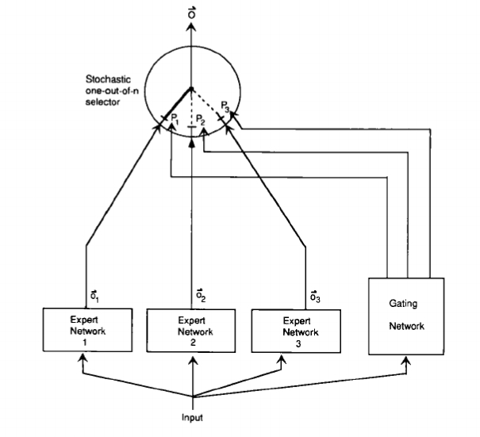

什么是MoE（狭义）
motivation
对于不同任务和不同场景特征训练单独的一个network会产生strong interference effects + 不高效的，由于输入并不需要all of a model’s capacity；而如果有一个系统集成了多个专家网路，每个专家网络擅长不同的子任务，相当于子模块，组合起来就可以共同解决各种特征任务和不同类型输入。
structure
1. gate network——多分类模型，作用：根据输入token，计算出使用第i个expert进行处理的概率Pi；（expert>=1）
2. expert network——根据不同任务而定的且输入输出格式相同的n个变换函数，专家可以是SVM、高斯过程、深度神经网络等等，专家集成的结构可以是层次的、无限个专家、有限个专家等等；
Adaptive mixtures of local experts, Neural Computation'1991
Notes:
简单来说，MoE是具有相同的输入输出结构的神经网络的集成，能够通过一个门控网络激活的多个专家进行条件计算。
具体来说，（PPT）
如图的gate network是非稀疏选择的，而后来的实践中为减少计算量门控网络可以是选择任意个数的expert。

Slide 3
1. 同样的算力下能够支持更大规模模型的训练
2. 部署推理时能够有选择的使用相应的专家进而减少使用成本
3. 支持继续增加专家对lifelonglearning更加友好
使用MoE扩展模型规模
NLP
1. GShard: Scaling Giant Models with Conditional Computation and Automatic Sharding, ICLR'21
2. Switch transformers: Scaling to trillion parameter models with simple and efficient sparsity, JMLR'22
3. Glam: Efficient scaling of language models with mixture-of-experts, ICML 2022
CV
1. Scaling vision with sparse mixture of experts, 2021
Notes:
这些是MoE应用的其中一个方向，就是用稀疏的MoE layer来替代密集前馈网络FFN来达到同样的算力下能够支持更大规模模型的训练，部署推理时能够有选择的使用相应的专家进而减少使用成本，支持继续增加专家对lifelonglearning更加友好的效果。
这三篇都是NLP领域将transformer架构模型和moe相结合得到大语言模型；
这篇是在计算机视觉方面的vision-moe；
但这些文章对于MOE的使用都是将Moe与大规模的Transformer架构模型相结合，把模型在宽度上进行扩展，达到成倍提升模型参数量，把模型做大，性能效果提升，但这同时也增加了部署和一些潜在代价。

Slide 4
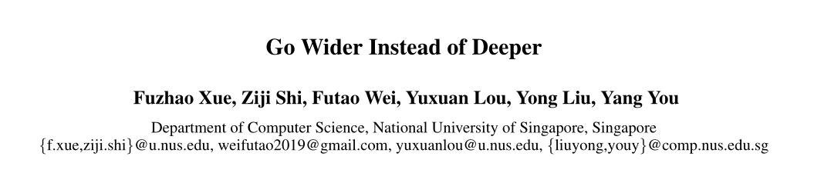
论文地址：https://arxiv.org/abs/2107.11817
代码地址：https://github.com/XueFuzhao/WideNet_Code
Notes:
第一篇是发表在AAAI2022上的一篇文章，这篇文章基于Transformer构造了WideNet，达到了使用MoE将transformer架构模型轻量化的效果

Slide 5
Going Wider instead of Deeper
motivation
对于Transformer架构的模型，探索使用更少的训练参数，获得更好的模型表现，现有的方法多通过模型参数共享或压缩模型深度来实现，但由于这样的方法会降低模型建模能力，因此性能很难有提升。因此，作者提出了在使用模型参数共享技术在深度上压缩模型的同时，考虑到模型性能降低的问题，在模型宽度上使用MoE替代FFN来扩展（提升了建模能力），这样就构成了更具参数效率和有效性的模型框架。

Slide 6
Going Wider instead of Deeper
method
模型设计核心理念是使得模型更宽而非更深，从而达到“既要模型参数少，还要模型效果好”的效果：
1. 其中更宽：replace (FFN) with (MoE Layer)——优点：MoE Layer这种结构使每个Transformer block的建模能力最大化。更多的专家可以用更强的能力对更复杂的token表示进行建模。
2. 非更深：每个Transformer block之间参数共享，共享参数的包括MoE layer、多头注意力层，不包括layernorm层——优点：可以获得每个token的更加多样化的语义表示，可以将多样化的输入输入到相同的注意力层或更强的MoE Layer中，以对不同的语义进行建模。

Slide 7
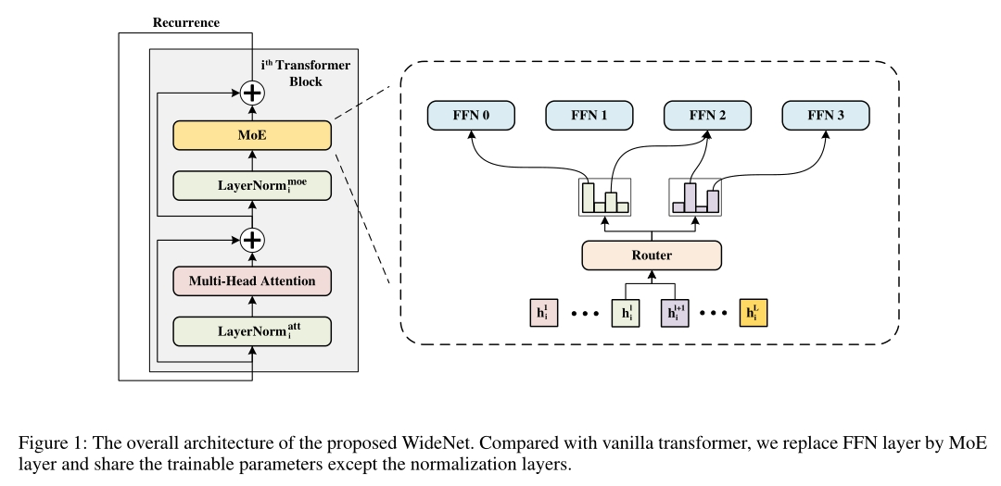
Going Wider instead of Deeper

Slide 8
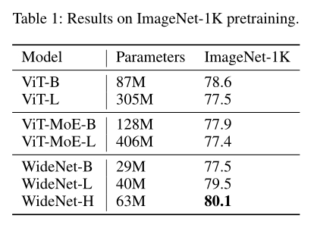
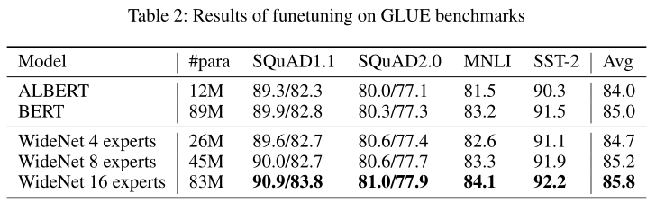
Going Wider instead of Deeper
实验结果
CV
On ImageNet-1K, our best model WideNet-H outperforms Vision Transformer (ViT) by 1.5% with 0.72× trainable parameters. Using 0.46× and 0.13× parameters, our WideNet can still surpass ViT and ViT-MoE by 0.8% and 2.1%,
NLP
On four natural language processing datasets(GLUE benchmarks), WideNet outperforms ALBERT by 1.8% on average and surpass BERT using factorized embedding parameterization by 0.8% with fewer parameters.
Notes:
作者分别在计算机视觉和自然语言处理领域对WideNet进行了性能评测，
GLUE Benchmark（通用语言理解评估基准）比赛排名是衡量自然语言理解技术水平的重要指标。比赛设置了自然语言推断、语义相似度、问答匹配、情感分析等9项任务，最后按平均分综合排名。

Slide 9
Going Wider instead of Deeper
contribution
1. propose sharing the MoE layer across transformer blocks.
2. propose to keep individual normalization layer across transformer blocks.
3. By combing the two thoughts above, we propose going wider instead of deeper, a more parameter-efficient and effective framework: WideNet.
Notes:
1. 共享专家可以在不同的transformer块中接收多样化的token表示，这使得每个专家都能够得到充分的训练。
2. 各个归一化层可以通过添加少量可训练参数来将输入隐藏向量转换为语义信息。然后，可以将多样化的输入输入到相同的注意力层或更强的MoE层中，以对不同的语义进行建模
3. 通过对以上两种思想的梳理，作者提出了一个更宽而不是更深的、更具参数效率和有效性的框架WideNet，并在计算机视觉和自然语言处理任务中对其进行评估。由于更有效的参数部署，可训练参数较少的WideNet的性能优于基线。
WideNet的启发在于MoE可用于提升模型的建模能力，虽然计算消耗不是很大，但会增加模型的总参数量，从而增加内存消耗，可以通过Transformer层之间的参数共享来减少可训练的参数量，总之，WideNet可以作为参数量更少的Transformer架构模型变体来实现原本Transformer架构模型，使得在可训练参数量更小的前提下获得几乎相似的模型性能。

Slide 10
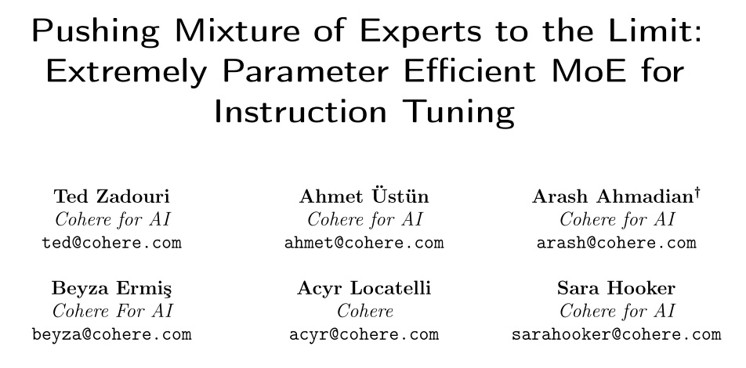
论文地址：https://arxiv.org/abs/2309.05444
代码地址： https://github.com/for-ai/parameter-efficient-moe
Notes:
第二篇要分享的文章是混合专家效率极限探索：面向指令微调的参数极高效MoE

Slide 11
Pushing Mixture of Experts to the Limit:
Extremely Parameter Efficient MoE for Instruction Tuning
motivation： 以往的MoE直接替代Transformer中的feedforward层，会使得模型总参数量成倍增加，带来内存挑战。fully fine-tuning MoE在梯度更新时要更新所有的参数，计算量巨大，带来计算挑战。因此作者提出了一个计算能力需求更小、更轻量的extremely parameter-efficient MoE：Mixture of Vectors (MoV) and Mixture of LORA(MoLORA)。它将MoE中的expert用更轻量化的PEFT adapters替代 ，在微调时，仅更新新加入的experts和router部分，预训练模型参数保持不变，通过将MoE架构与轻量专家模型相结合，实现高性能的同时减少模型参数的存储需求。

Slide 12


Pushing Mixture of Experts to the Limit:
Extremely Parameter Efficient MoE for Instruction Tuning
PEFT
即Parameter-efficient fine-tuning，PEFT方法通过将权重更新限制在有限数量的参数内，当需要fully-finetuned LLM以适用于新的下游任务时，只需要训练很少的参数。
IA3
在注意力计算和前馈层中加入了一些额外的参数，仅训练新加入的这些参数。
LORA
即Low-Rank adaptation，对LLMs中的密集层进行了低秩分解优化。训练时预训练好的权重不变，仅更新新加入的低秩分解矩阵。

Slide 13
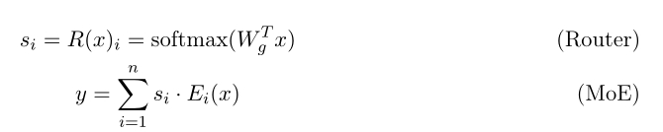
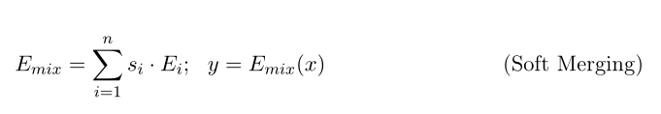
Pushing Mixture of Experts to the Limit:
Extremely Parameter Efficient MoE for Instruction Tuning
method：
在parameter-efficient MoE的具体实现上，分为两部分——参数高效性实现、路由软合并实现：
parameter efficiency
作者用轻量的PEFT适配器（(IA)³ vectors、LORA）替换传统MoE中的expert。在微调过程中，预训练的模型密集层参数保持不变，而expert layer和router layer（后图中蓝色部分）重头训练。
soft merging
除了参数效率之外，选择的PEFT适配器实现了软合并的路由计算。这里的软合并是指由于(IA)³、LORA这类的PEFT方法都是线性函数，作者在实现时会首先计算所有expert（vector）的加权平均值，然后在组合专家结果E_{mix}上使用PEFT变换。

Slide 14
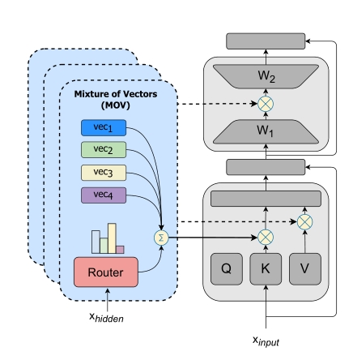
Pushing Mixture of Experts to the Limit:
Extremely Parameter Efficient MoE for Instruction Tuning

Slide 15
Pushing Mixture of Experts to the Limit:
Extremely Parameter Efficient MoE for Instruction Tuning
expriment detail
instruction tuning setting，数据集分为T_{train}&T_{eval}
base pretrained model ——> finetune in T_{train} ——> zero-shot evaluate in T_{eval} (unseen tasks)；
baselines：Extremely Parameter Efficient MoE vs T₀ baseline(fully fine-tuned model) vs standard parameter-efficient fine-tuning methods((IA)³、LORA) 开展指令微调实验并进行效果对比。
dataset：the Public Pool of Prompts (P3) dataset（P3 is a collection of 62 datasets covering a wide variety of tasks.）
metrics：遵循和zero-shot evaluation presented in T₀中一样的评估方法，test our method and the baselines on 8 held-out (unseen during training) datasets：ANLI、HellaSwag、WinoGrande、5 Super Glue datasets（cover different tasks），最后对于不同的评估数据集的prompt模板计算了中值准确率，并报告了每个数据集的结果和所有数据集的平均准确度。
Notes:
遵循instruction tuning 设置，将所有数据集分成Ttrain和Teval，base pretrained model先在Ttrain上微调，然后以zero-shot方式对Teval上每个未见过的任务进行能力评估；
baselines：对Extremely Parameter Efficient MoE 、 T0 baseline(fully fine-tuned model) 、 standard parameter-efficient fine-tuning methods(包括(IA)3、LORA)开展指令微调实验并进行效果对比。
实验数据集：the Public Pool of Prompts (P3) dataset（P3 is a collection of 62 datasets covering a wide variety of tasks.）
评估指标：遵循和zero-shot evaluation presented in T0中一样的评估方法，test our method and the baselines on 8 held-out (unseen during training) datasets：ANLI、HellaSwag、WinoGrande、5 Super Glue datasets（cover different tasks），最后对于不同的评估数据集的prompt模板计算了中值准确率，并报告了每个数据集的结果和所有数据集的平均准确度。

Slide 16
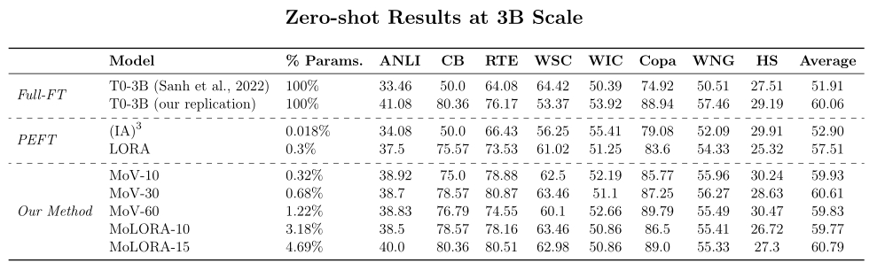
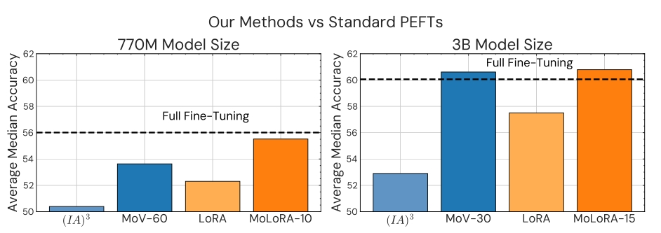
Pushing Mixture of Experts to the Limit:
Extremely Parameter Efficient MoE for Instruction Tuning
实验结果
Notes:
接下来是实验结果部分，从第一个表中可以看出参数高效的MoE方法仅微调原模型很小一部分参数量就能达到相当甚至更好的效果；
从第二幅图中看出，随着基础预训练模型的规模增大，使用参数高效的MoE方法得到的数据结果准确度越来越高了

Slide 17
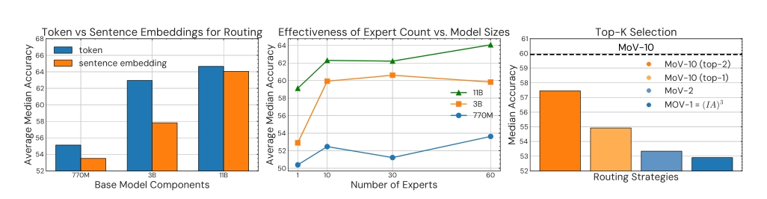
Pushing Mixture of Experts to the Limit:
Extremely Parameter Efficient MoE for Instruction Tuning
消融实验：
1. Routing Input: Token vs Sentence Embeddings
2. Routing Strategy: Soft vs Discrete
soft：router部分的计算使用所有expert的加权平均值；
discrete：router部分的计算使用传统MoE架构的Top-K（1、2）选择策略。额外的，使用此方法可以通过load balancing方法在loss中加入为平衡每个expert平等的接受router的选择的辅助损失来优化。

Slide 18
Pushing Mixture of Experts to the Limit:
Extremely Parameter Efficient MoE for Instruction Tuning
conclusion：
1. 提出了Extremely Parameter Efficient MoE，使用更模块化、轻量化的expert，用于微调预训练基础模型，仅需更新原模型约1%参数就能达到和fully fine-tuning相当甚至更好的效果；
2. 提出的Extremely Parameter Efficient MoE在instruction fine-tuning中性能优于传统PEFT方法（ (IA)³、LORA）；
4. 文章开展了全面的消融实验，系统地验证了各种不同的MoE架构和PEFT策略在各种模型规模、不同的适配器种类等中的效果对比；
5. 展示了MoE架构的多样性和鲁棒性。
Notes:
1. 提出了Extremely Parameter Efficient MoE，使用更加模块化的、轻量化的expert，用于微调预训练基础模型，仅需更新原模型约1%的参数就能达到和fully fine-tuning相当甚至更好的效果
2. 提出的Extremely Parameter Efficient MoE在instruction fine-tuning中性能优于传统PEFT方法（ (IA)3、LORA）
4. 文章开展了全面的消融实验，系统地验证了各种不同的MoE架构和PEFT策略在各种模型规模、不同的适配器种类等中的效果对比
5. 展示了MoE架构的多样性和鲁棒性。

Slide 19
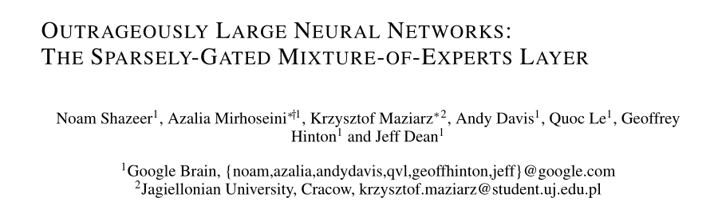
论文地址：https://arxiv.org/abs/1701.06538
代码地址：https://github.com/davidmrau/mixture-of-experts
Notes:
第三篇要分享的是涉及稀疏门控选择的moe具体实现内容的一篇文章

Slide 20
OUTRAGEOUSLY LARGE NEURAL NETWORKS: THE SPARSELY-GATED MIXTURE-OF-EXPERTS LAYER
method:
introduce a Sparsely-Gated Mixture-of-Experts layer (MoE),作为一个神经网络中的组件, consisting of up to thousands of feed-forward sub-networks with identical architectures,but with separate parameters. A trainable gating network determines a sparse combination of these experts to use for each example（每一个输入）。
Softmax Gating ——> Noisy Top-K Gating

Slide 21
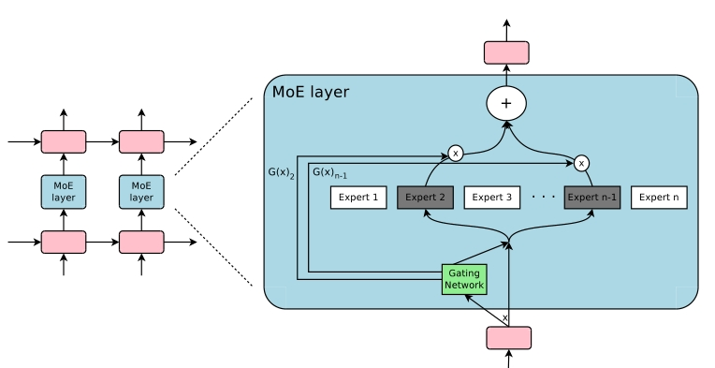


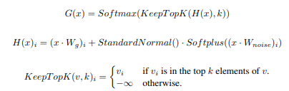
OUTRAGEOUSLY LARGE NEURAL NETWORKS: THE SPARSELY-GATED MIXTURE-OF-EXPERTS LAYER
Notes:
这里的改变具体是如下图，对于传统的softmax gating策略，作者增加了两个过程，稀疏化和加噪声。
在原先softmax操作之前，加上可调节的高斯噪声，这部加噪作用是帮助协调top-k个expert选择的平衡性，使得不同expert的负载更加均衡，然后仅保留top-k个选择，其他值都置为负无穷，这样这些未被选中的部分在softmax函数之后gate score为0，相当于关门，这些experts不必参与计算，大大减少了计算量，

Slide 22
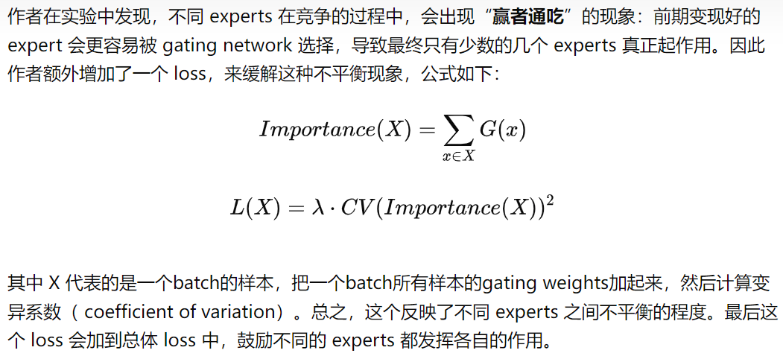
OUTRAGEOUSLY LARGE NEURAL NETWORKS: THE SPARSELY-GATED MIXTURE-OF-EXPERTS LAYER
loss设计：

Slide 23
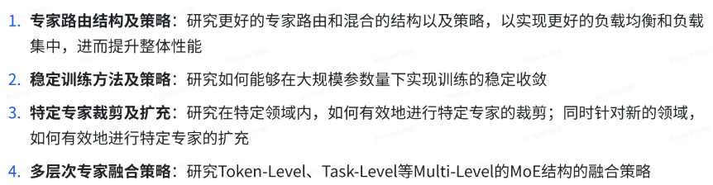
MoE 研究方向探索
loss设计：

Slide 24
Thanks

